Slide 1
Узагальнення і систематизація вивченого з теми «Будова слова. Орфографія»
Урок - подорож

Slide 2
Мета:
-повторити й узагальнити засвоєний матеріал; удосконалювати вміння і навички щодо практичного використання знань з розділу «Будова слова й орфографія»;
-закріпи­ти відомості про значущі частини слова, удосконалити орфографічні навички, вміння добирати спільнокореневі слова, розрізняти форми слова й спільнокореневі слова, правильно використовувати їх у мов­ленні;
-розвивати в учнів ключові компетентності;
-виховувати у школярів старанність та наполегливість у навчанні.

Slide 3
Епіграф уроку: «Яке прекрасне рідне слово! Воно — не світ, а всі світи.» Володимир Сосюра

Slide 4
Розминка «Пригадай та чітко відповідай». Так чи ні. 1 Основа слова — це частина слова із закінченням? 2 Суфікс – значуща частина слова, що стоїть після кореня? 3 За допомогою кореня утворюються нові слова? 4 Закінчення — незмінювана частина слова, що служить для зв'язку слів у реченні? 5 Префікс — частина слова, що стоїть після кореня? 6 Морфема — найменша частина слова, що має певне значення? 7 Наука, яка вивчає морфеми називається морфемікою?

Slide 5
А чи знаєте ви, яка …..(дати відповідь)
· Яка частина слова містить лексичне значення слова?
· Яка змінна значуща частина слова виражає його граматичне значення?
· Яке закінчення називається нульовим? Наведіть приклади слів з нульовим закінченням.
· Наведіть приклади спільнокореневих слів, визначте в них корінь.
. Коли вживаємо префікс пре-, при-, прі-. Наведіть приклад.

Slide 6
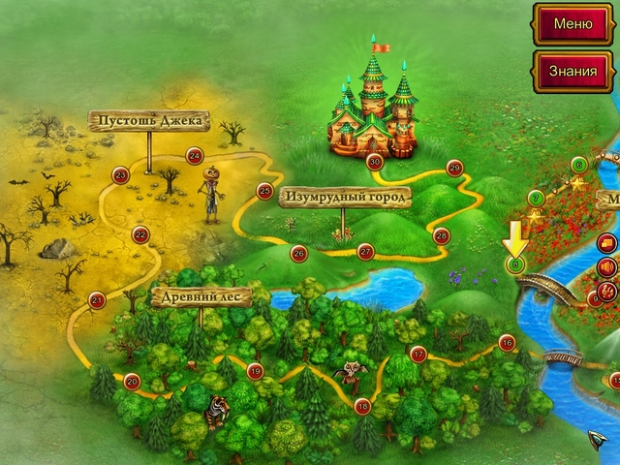
Будословія
старт
Суфікс
Закінчення
Префікс
Корінь

Slide 7
П р е ф і к с

Slide 8
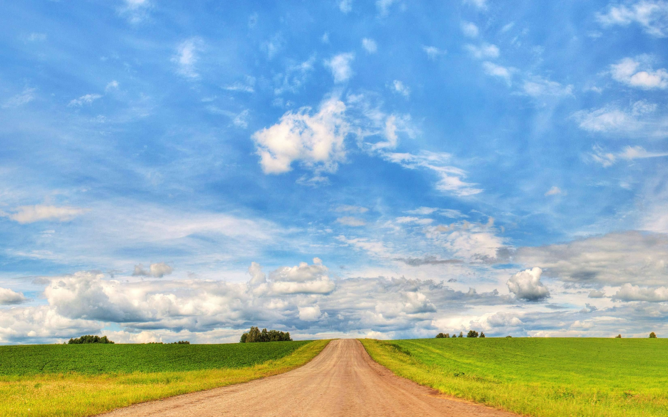
Визнач префікс у кожному слові
Скинути, покинути, докинути, перекинути.
Відрізати, зрізати, перерізати, порізати.
Підставити, поставити, доставити, відстати .
Викопати, перекопати, прикопати, докопати.
Вихід, зачиняти, вигрібати, викручувати,

Slide 9
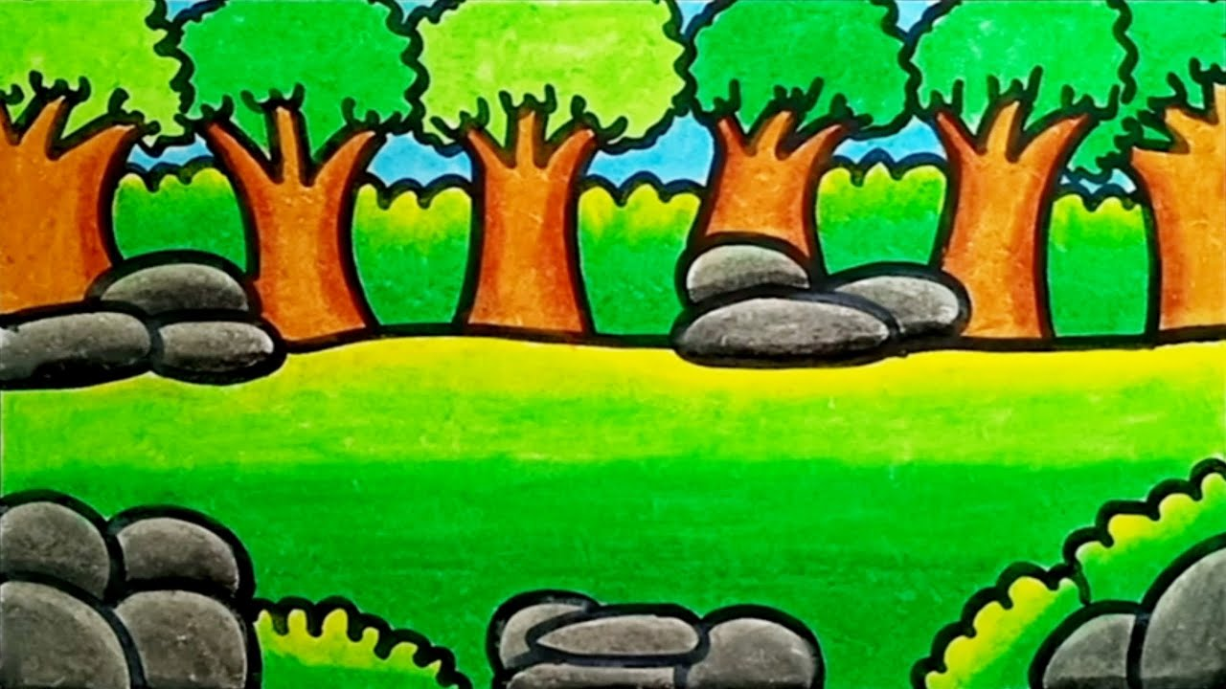
Утворіть нові слова за допомогою префіксів пре-, при-, прі-.
Везти, в’язаний, цікавий, вабити, вітати, крутити, шкільний, дивний, багатий, мудрий, морозити, веселий.

Slide 10
Будословія
Суфікс
Закінчення
Префікс
Корінь

Slide 11
К о р і н ь

Slide 12
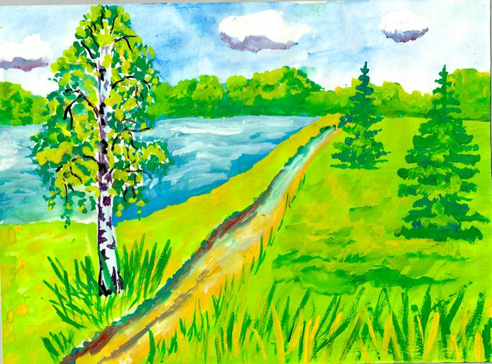
У кожній групі знайдіть слова, які не належать до спільнокореневих.
1. Будівля, будильник, будова, будувати, будинок.
2. Підводний, водолаз, підвода, вода, водяний.
3. Гірський, міжгір’я, погоріле, гірка, гора.
4. Нічний, нічого, нічка, вночі, ночівля.

Slide 13
Запишіть слово посередині, а нижче – розділіть зошит на дві колонки
Вода , море
Спільнокореневі
Форми слова

Slide 14
Будословія
Суфікс
Закінчення
Префікс
Корінь

Slide 15
Суфікс

Slide 16
Прочитайте слова, знайдіть у них суфікси.
Скрипка – скрипаль – скрипочка.
Вітер – вітерець – вітрище.
Відмідь – ведмедик – ведмедище.
Квіти – квітень – квітник.

Slide 17
Вправа – гра
«Мікрофон по колу».
Утворіть прикметники з суфіксами -ськ-, -зьк-, -цьк-
від поданих слів.
Козак, Одеса, грузин, маляр, завод, Крим, село, Україна, Полтава, Київ, Львів.

Slide 18
Будословія
Суфікс
Закінчення
Префікс
Корінь

Slide 19
З а к і н ч е н н я

Slide 20
Склади і запиши словосполучення, змінюючи закінчення слів у дужках.
Берегти( книга)__________________
Малювати( картина)______________
Допомагати(бабуся)_____________
Захоплюватися(музика)___________
Розповісти(подруга) ______________
Займатися(спорт) ________________

Slide 21
Хто швидший?
Доберіть слова до поданих схем.

Slide 22
Країна “Будословія”
Покажи

Slide 24
Домашнє завдання:
Повторити вивчений матеріал з теми
«Будова слова. Орфографія»
Підготуватися до контрольної роботи

